Slide 1
UBND THỊ XÃ HOÀI NHƠN
TRƯỜNG THCS HOÀI MỸ
TOÁN 9
NĂM HỌC: 2024 - 2025

Slide 2
HOẠT ĐỘNG
Mở đầu

Slide 3
Xác định tính đúng (Đ), sai (S) của khẳng định sau đây?
1. Số lần xuất hiện của một giá trị trong mẫu dữ liệu thống kê là tần số của giá trị đó.
Câu trả lời
ĐÚNG

Slide 4
Xác định tính đúng (Đ), sai (S) của khẳng định sau đây?
2. Số các giá trị khác nhau trong mẫu dữ liệu thống kê là tần số tương đối của các giá trị đó.
Câu trả lời
SAI

Slide 5
Xác định tính đúng (Đ), sai (S) của khẳng định sau đây?
3. Tần số của một giá trị trong mẫu dữ liệu thống kê phản ánh số lần lặp lại của giá trị đó.
Câu trả lời
ĐÚNG

Slide 6
Xác định tính đúng (Đ), sai (S) của khẳng định sau đây?
4. Tần số tương đối của giá trị x trong mẫu dữ liệu thống kê là tỉ số % của tần số của giá trị x và số lượng các dữ liệu trong mẫu dữ liệu.
Câu trả lời
ĐÚNG

Slide 7
§3. TẦN SỐ GHÉP NHÓM. TẦN SỐ TƯƠNG ĐỐI GHÉP NHÓM
(Tiết 3)

Slide 8
HOẠT ĐỘNG
Hình thành kiến thức

Slide 9
§3. TẦN SỐ GHÉP NHÓM.TẦN SỐ TƯƠNG ĐỐI GHÉP NHÓM
HÌNH THÀNH KIẾN THỨC

Slide 10
§3. TẦN SỐ GHÉP NHÓM. TẦN SỐ TƯƠNG ĐỐI GHÉP NHÓM
III. TẦN SỐ TƯƠNG ĐỐI GHÉP NHÓM. BẢNG TẦN SỐ TƯƠNG ĐỐI GHÉP NHÓM. BIỂU ĐỒ TẦN SỐ TƯƠNG ĐỐI GHÉP NHÓM.
1. Tần số tương đối ghép nhóm và bảng tần số tương đối ghép nhóm
a. Tần số tương đối ghép nhóm
$$\text{X}\text{é}\text{t} \text{m}\text{ẫ}\text{u} \text{s}\text{ố }\text{li}\text{ệ}\text{u} \text{đượ}\text{c} \text{gh}\text{é}\text{p} \text{nh}\text{ó}\text{m}\text{ ở }\text{Ho}\text{ạ}\text{t} \text{độ}\text{ng}\text{ 2 }\text{v}\text{ớ}\text{i} \text{b}\text{ả}\text{ng} \text{t}\text{ầ}\text{n} \text{s}\text{ố }\text{gh}\text{é}\text{p} \text{nh}\text{ó}\text{m} \text{l}\text{à }\text{B}\text{ả}\text{ng}\text{ 27:}$$
Nhóm | $$\text{[150;155)}$$ | $$\text{[155;160)}$$ | $$\text{[160;165)}$$ | $$\text{[165;170)}$$ | $$\text{[170;175)}$$ | Cộng
Tần số (n) | $$\text{5}$$ | $$\text{7}$$ | $$\text{10}$$ | $$\text{13}$$ | $$\text{5}$$ | $$N = 40$$
Tính tỉ số phần trăm của tần số ${\text{n}}_{\text{1}}\text{=} \text{5}$ và $\text{N} \text{=} \text{40}\text{.}$

Slide 11
a) Tần số ghép nhóm.
Hoạt động 3 (sgk/trang 28)
Giải
$$\frac{\text{5.100}}{\text{40}}\text{\%} \text{=} \text{12,5}\text{\%}$$
- $\text{T}\text{ỉ }\text{s}\text{ố }\text{ph}\text{ầ}\text{n} \text{tr}\text{ă}\text{m} \text{c}\text{ủ}\text{a} \text{t}\text{ầ}\text{n} \text{s}\text{ố }\text{n}\text{1} \text{=} \text{5 }\text{v}\text{à }\text{N} \text{=} \text{40} \text{l}\text{à:}$
- $\text{T}\text{ỉ }\text{s}\text{ố }\text{ph}\text{ầ}\text{n} \text{tr}\text{ă}\text{m} \text{đó }\text{g}\text{ọ}\text{i} \text{l}\text{à }\text{t}\text{ầ}\text{n} \text{s}\text{ố }\text{t}\text{ươ}\text{ng}\text{ đố}\text{i} \text{gh}\text{é}\text{p} \text{nh}\text{ó}\text{m}\text{ (}\text{g}\text{ọ}\text{i} \text{t}\text{ắ}\text{t} \text{l}\text{à }\text{t}\text{ầ}\text{n} \text{s}\text{ố }\text{t}\text{ươ}\text{ng}\text{ đố}\text{i}\text{) }\text{c}\text{ủ}\text{a} \text{nh}\text{ó}\text{m}\text{ 1. }$
$$\text{K}\text{í }\text{hi}\text{ệ}\text{u} \text{l}\text{à} {\text{f}}_{\text{1}} \text{= 12,5\%}\text{.}$$
Tương tự ta tính được:

Slide 12
a). Tần số tương đối ghép nhóm
Ghi nhớ (SGK-trang 29)
+ Tần số tương đối ghép nhóm (hay tần số tương đối) ${\text{f}}_{\text{i}}$ của nhóm $\text{i}$ là tỉ số giữa tần số ${\text{n}}_{\text{i}}$ của nhóm đó và số lượng $\text{N}$ các số liệu trong mẫu số liệu thống kê: ${\text{f}}_{\text{i}} \text{=} \frac{{\text{n}}_{\text{i}}}{\text{N}}$
+ Ta thường viết tần số tương đối dưới dạng phần trăm

Slide 13
b. Bảng tần số tương đối ghép nhóm
Ta có:
Nhóm | $$\text{[150; 155)}$$ | $$\text{[155; 160)}$$ | $$\text{[160; 165)}$$ | $$\text{[165; 170)}$$ | $$\text{[170; 175)}$$ | Cộng
Tần số tương đối (%) | $$12,5$$ | $$17,5$$ | $$25$$ | $$\text{32,5}$$ | $$\text{12,5}$$ | $$100$$
Ghi nhớ (SGK – trang 29)
+ Các bước lập bảng tần số tương đối ghép nhóm: dạng bảng ngang
Bước 1. Xác định các nhóm của mẫu số liệu ghép nhóm và tìm tần số tương đối của mỗi nhóm đó.
Bước 2. Lập bảng gồm $\text{2}$ dòng và một số cột. Theo thứ tự từ trên xuống dưới, ta lần lượt ghi:
- Cột đầu tiên: Nhóm, Tần số tương đối (%);
- Các cột tiếp theo lần lượt ghi nhóm và tần số tương đối của nhóm đó;
- Cột cuối cùng: Cộng, 100.

Slide 14
b) Bảng tần số tương đối ghép nhóm
Ví dụ 3 (sgk/trang 30)
Xét mẫu số liệu ghép nhóm có bảng tần số ghép nhóm được cho ở bảng 31 sau:
Nhóm | $$\text{[10; 15)}$$ | $$\text{[15; 20)}$$ | $$\text{[20; 25)}$$ | $$\text{[25; 30)}$$ | $$\text{[30; 35)}$$ | Cộng
Tần số (n) | $$\text{4}$$ | $$\text{12}$$ | $$\text{7}$$ | $$\text{8}$$ | $$\text{9}$$ | $$\text{N} \text{=} \text{40}$$
Bảng 31
Lập bảng tần số tương đối ghép nhóm ở bảng dọc của mẫu số liệu ghép nhóm đó

Slide 15
b) Bảng tần số tương đối ghép nhóm
Ví dụ 3 (sgk/trang 30)
Nhóm | Tần số tương đối ($\text{\%}$)
$$\left.\text{[1}\text{0;}\text{ 15}\right)$$ | $$\text{10}$$
$$\left.\text{[15}\text{;}\text{ 2}\text{0}\right)$$ | $$\text{3}\text{0}$$
$$\left.\text{[2}\text{0;}\text{ 25}\right)$$ | $$\text{17,5}$$
$$\left.\text{[25}\text{;}\text{ 3}\text{0}\right)$$ | $$\text{20}$$
$$\left.\text{[3}\text{0;}\text{ 35}\right)$$ | $$\text{22,5}$$
Cộng | $$\text{10}\text{0}$$

Slide 16
III. TẦN SỐ TƯƠNG ĐỐI GHÉP NHÓM. BẢNG TẦN SỐ TƯƠNG ĐỐI GHÉP NHÓM. BIỂU ĐỒ TẦN SỐ TƯƠNG ĐỐI GHÉP NHÓM.
2. Biểu đồ tần số tương đối ghép nhóm
Xét mẫu số liệu ghép nhóm ở ví dụ 3 với bảng tần số tương đối ghép nhóm là bảng 32
a) Vẽ hai trục vuông góc với nhau.
- Trên trục nằm ngang, ta xác định các điểm $\text{10, 15, 20, 25, 30, 35 }$(các điểm đó cách đều nhau).
- Trên trục thẳng đứng ta xác định độ dài đơn vị và đánh dấu các điểm biểu diễn tần số tương đối của nhóm.
$\text{b}\text{)} \text{Tr}\text{ê}\text{n} \text{m}\text{ỗ}\text{i} \text{n}\text{ử}\text{a} \text{kho}\text{ả}\text{ng} \text{[10;} \text{15),} \text{[15;} \text{20),} \text{[20;} \text{25),}$ [25; 30), $\text{[30;} \text{35) }\text{c}\text{ủ}\text{a} \text{tr}\text{ụ}\text{c} \text{n}\text{ằ}\text{m} \text{ngang}\text{ (ứ}\text{ng} \text{v}\text{ớ}\text{i}\text{ 5 }\text{nh}\text{ó}\text{m}\text{ đã }\text{cho}\text{), }\text{v}\text{ẽ }\text{m}\text{ộ}\text{t} \text{c}\text{ộ}\text{t} \text{h}\text{ì}\text{nh} \text{ch}\text{ữ }\text{nh}\text{ậ}\text{t} \text{c}\text{ó }\text{chi}\text{ề}\text{u} \text{cao} \text{th}\text{ể }\text{hi}\text{ệ}\text{n} \text{t}\text{ầ}\text{n} \text{s}\text{ố }\text{t}\text{ươ}\text{ng}\text{ đố}\text{i} \text{c}\text{ủ}\text{a} \text{nh}\text{ó}\text{m}\text{ đó}$
c) Hoàn thiện biểu đồ tần số tương đối ghép nhóm ở dạng biểu đồ cột biểu diễn số liệu thống kê trong Bảng 32.

Slide 17
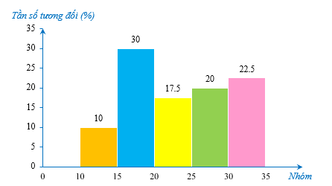
2. Biểu đồ tần số tương đối ghép nhóm
Nhóm | Tần số tương đối ($\text{\%}$)
$$\left.\text{[1}\text{0;}\text{ 15}\right)$$ | $$\text{10}$$
$$\left.\text{[15}\text{;}\text{ 2}\text{0}\right)$$ | $$\text{3}\text{0}$$
$$\left.\text{[2}\text{0;}\text{ 25}\right)$$ | $$\text{17,5}$$
$$\left.\text{[25}\text{;}\text{ 3}\text{0}\right)$$ | $$\text{20}$$
$$\left.\text{[3}\text{0;}\text{ 35}\right)$$ | $$\text{22,5}$$
Cộng | $$\text{10}\text{0}$$

Slide 18
2. Biểu đồ tần số tương đối ghép nhóm
Ghi nhớ (SGK – trang 31):
Để vẽ biểu đồ tần số tương đối ghép nhóm ở dạng biểu đồ cột của một mẫu số liệu ghép nhóm, ta có thể thực hiện theo các bước sau:
Bước 1. Lập bảng tần số tương đối ghép nhóm của mẫu số liệu ghép nhóm đã cho
Bước 2. Vẽ biểu đồ cột biểu diễn số liệu thống kê trong bảng tần số tương đối ghép nhóm nhận được ở bước 1.

Slide 19
III. TẦN SỐ TƯƠNG ĐỐI GHÉP NHÓM. BẢNG TẦN SỐ TƯƠNG ĐỐI GHÉP NHÓM. BIỂU ĐỒ TẦN SỐ TƯƠNG ĐỐI GHÉP NHÓM.
2. Biểu đồ tần số tương đối ghép nhóm
Ví dụ 4 (sgk/trang 31)
Một thư viện thống kê số lượng người đến đọc sách mỗi ngày trong 100 ngày liên tiếp. Sau khi ghép nhóm mẫu số liệu thu được, người ta nhận được bảng tần số tương đối ghép nhóm như sau:
Nhóm | $$\text{[0; }\text{20}\text{)}$$ | $$\text{[}\text{20}\text{;} \text{4}\text{0}\text{)}$$ | $$\text{[}\text{4}\text{0;} \text{60}\text{)}$$ | $$\text{[}\text{60}\text{;} \text{8}\text{0}\text{)}$$ | $$\text{[}\text{8}\text{0;} \text{10}\text{0)}$$ | Cộng
Tần số tương đối (%) | $$\text{10}$$ | $$\text{15}$$ | $$\text{30}$$ | $$\text{35}$$ | $$\text{10}$$ | $$\text{100}$$
Vẽ biểu đồ tần số tương đối ghép nhóm ở dạng biểu đồ cột của mẫu số liệu ghép nhóm nêu ở bảng 33.

Slide 20
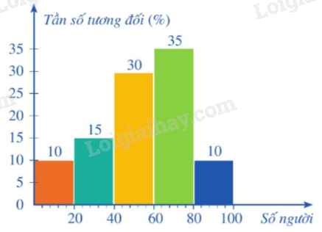
Nhóm | $$\text{[0; }\text{20}\text{)}$$ | $$\text{[}\text{20}\text{;} \text{4}\text{0}\text{)}$$ | $$\text{[}\text{4}\text{0;} \text{60}\text{)}$$ | $$\text{[}\text{60}\text{;} \text{8}\text{0}\text{)}$$ | $$\text{[}\text{8}\text{0;} \text{10}\text{0)}$$ | Cộng
Tần số tương đối (%) | $$\text{10}$$ | $$\text{15}$$ | $$\text{30}$$ | $$\text{35}$$ | $$\text{10}$$ | $$\text{100}$$

Slide 21
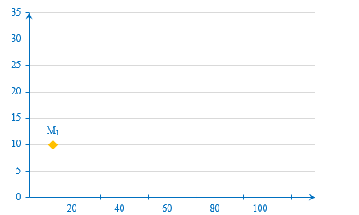
2. Biểu đồ tần số tương đối ghép nhóm
Xét mẫu số liệu ghép nhóm ở VD4 với bảng tần số tương đối ghép nhóm
Nhóm | $$\text{[0; }\text{20}\text{)}$$ | $$\text{[}\text{20}\text{;} \text{4}\text{0}\text{)}$$ | $$\text{[}\text{4}\text{0;} \text{60}\text{)}$$ | $$\text{[}\text{60}\text{;} \text{8}\text{0}\text{)}$$ | $$\text{[}\text{8}\text{0;} \text{10}\text{0)}$$ | Cộng
Tần số tương đối (%) | 10 | 15 | 30 | 35 | 10 | 100
Trên mặt phẳng, hãy:
a) Xác định đầu mút trái, đầu mút phải, tần số tương đối ${\text{f}}_{\text{1}}$ của nhóm 1 ứng với nửa khoảng $\text{[0;} \text{20)}$. Từ đó, xác định điểm ${\text{M}}_{\text{1}}\left({\text{c}}_{\text{1}}\text{;}{ \text{f}}_{\text{1}}\right)$, trong đó ${\text{c}}_{\text{1}}$ là trung bình cộng hai đầu mút của nhóm 1.

Slide 22
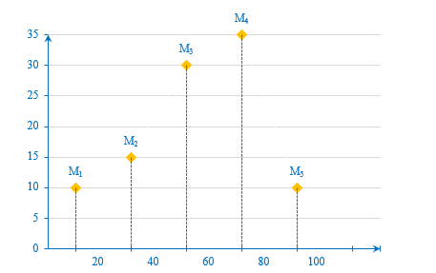
b) Bằng cách tương tự, xác định các điểm ${\text{M}}_{\text{2}}\left({\text{c}}_{\text{2}}\text{;}{ \text{f}}_{\text{2}}\right)\text{,}{\text{M}}_{\text{3}}\left({\text{c}}_{\text{3}}\text{;} {\text{f}}_{\text{3}}\right)\text{,} {\text{M}}_{\text{4}}\left({\text{c}}_{\text{4}}\text{;}{ \text{f}}_{\text{4}}\right)$, ${\text{M}}_{\text{5}}\left({\text{c}}_{\text{5}}\text{;}{ \text{f}}_{\text{5}}\right)$, trong đó ${\text{c}}_{\text{2}}\text{,}{ \text{c}}_{\text{3}}\text{,}{ \text{c}}_{\text{4}}\text{,}{ \text{c}}_{\text{5}}$ lần lượt là trung bình cộng hai đấu mút của nhóm 2, nhóm 3, nhóm 4, nhóm 5.

Slide 23
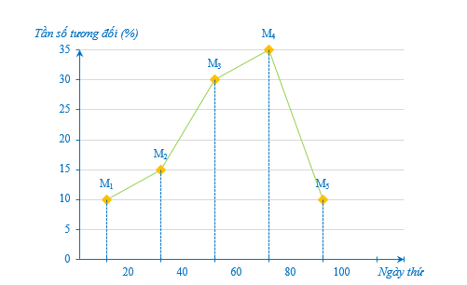
c) Vẽ đường gấp khúc ${\text{M}}_{\text{1}}{\text{M}}_{\text{2}}{\text{M}}_{\text{3}}{\text{M}}_{\text{4}}{\text{M}}_{\text{5}}$.

Slide 24
2. Biểu đồ tần số tương đối ghép nhóm
Ghi nhớ (SGK – tr 32):
Để vẽ biểu đồ tần số tương đối ghép nhóm ở dạng biểu đồ đoạn thẳng của một mẫu số liệu ghép nhóm, ta có thể thực hiện theo các bước sau:
Bước 1. Lập bảng tần số tương đối ghép nhóm của mẫu số liệu ghép nhóm đã cho
Bước 2. Vẽ biểu đồ đoạn thẳng biểu diễn số liệu thống kê trong bảng tần số tương đối ghép nhóm nhận được ở bước 1.

Slide 25
HOẠT ĐỘNG
Luyện tập

Slide 26
LUYỆN TẬP
§3. TẦN SỐ GHÉP NHÓM.TẦN SỐ TƯƠNG ĐỐI GHÉP NHÓM

Slide 27
Luyện tập 4 (sgk/trang 33)
Nhóm | Tần số tương đối $\text{(\%)}$
$$\text{[}\text{6}\text{;} \text{12)}$$ | 10
$$\text{[12;} \text{18)}$$ | 30
$$\text{[18;} \text{24)}$$ | 40
$$\text{[24;} \text{30)}$$ | 20
Cộng | 100
Bảng 35 là bảng tần số tương đối ghép nhóm của một mẫu số liệu ghép nhóm.
Vẽ biểu đồ tần số tương đối ghép nhóm ở dạng biểu đồ cột và ở dạng biểu đồ đoạn thẳng của mẫu số liệu ghép nhóm đó.
Bảng 35

Slide 28
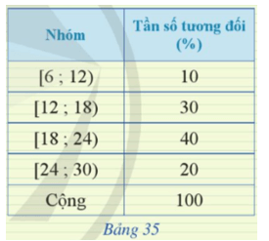
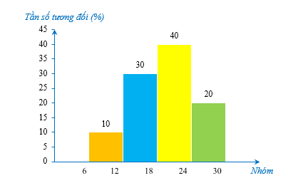
Luyện tập 4 (sgk/trang 33)
a) Biểu đồ tần số tương đối ghép nhóm dạng biểu đồ cột

Slide 29
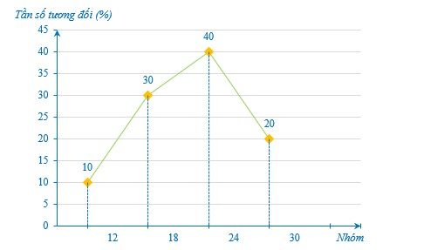
Luyện tập 4 (sgk/trang 33)
b) Biểu đồ tần số tương đối ghép nhóm dạng biểu đồ đoạn thẳng

Slide 30
HOẠT ĐỘNG
Vận dụng

Slide 31
VẬN DỤNG
§3. TẦN SỐ GHÉP NHÓM.TẦN SỐ TƯƠNG ĐỐI GHÉP NHÓM

Slide 32
III. TẦN SỐ TƯƠNG ĐỐI GHÉP NHÓM. BẢNG TẦN SỐ TƯƠNG ĐỐI GHÉP NHÓM. BIỂU ĐỒ TẦN SỐ TƯƠNG ĐỐI GHÉP NHÓM.
4. Vận dụng
Bài 2a,b (sgk/trang 34)
Sau khi thống kê độ dài (đơn vị: centimét) của 60 lá dương xỉ trưởng thành, người ta có bảng tần số ghép nhóm như sau (Bảng 36):
Nhóm | $$\text{[10; 20)}$$ | $$\text{[20; 30)}$$ | $$\text{[30; 40)}$$ | $$\text{[40; 50]}$$ | Cộng
Tần số (n) | 8 | 18 | 24 | 10 | 60
a) Tìm tần số tương đối của mỗi nhóm đó.
b) Lập bảng tần số tương đối ghép nhóm của mẫu số liệu ghép nhóm đó.

Slide 33
Bài 2a,b (sgk/trang 34)
Giải:
a) Tần số tương đối của các nhóm lần lượt là:
${\text{f}}_{\text{1}} \text{=} \frac{\text{8.100}}{\text{60}}\text{\%} \text{=}\text{ 13,3}\text{\%}$;
${\text{f}}_{\text{2}} \text{=} \frac{\text{18.100}}{\text{60}}\text{\%} \text{=} \text{30\%}$;
${\text{f}}_{\text{3}} \text{=} \frac{\text{24.100}}{\text{60}}\text{\%} \text{=} \text{40\%}$;
${\text{f}}_{\text{4}} \text{=} \frac{\text{10.100}}{\text{60}}\text{\%} \text{≈} \text{16,7\%}$.
b) Bảng tần số tương đối ghép nhóm
Nhóm | Tần số tương đối ($\text{\%}$)
$$\left.\text{[}\text{10;} \text{20}\right)$$ | $$\text{13,3}$$
$$\left.\text{[}\text{20;} \text{30}\right)$$ | $$\text{30}$$
$$\left.\text{[}\text{30;} \text{40}\right)$$ | $$\text{40}$$
$$\left.\text{[}\text{40;} \text{50}\right)$$ | $$\text{16,7}$$
Cộng | $$\text{100}$$

Slide 34
Hướng dẫn tự học ở nhà
- Học lí thuyết : Khái niệm tần số ghép nhóm, tần số tương đối ghép nhóm, các bước lập bảng tần số ghép nhóm, tần số tương đối ghép nhóm; các bước vẽ biểu đồ cột, biểu đồ đoạn thẳng tần số ghép nhóm, tần số tương đối ghép nhóm.
- Hoàn thành các bài tập 2, 3, 4 trang 34 ra giấy để nộp vào tiết học sau

